Slide 1

BÀI TẬP LỚN
Đề tài:
Thiết kế phần mềm Quản lý cửa hàng sách
Giáo viên hướng dẫn: Ths. Trần Đỗ Thu Hà
Sinh viên thực hiện: Đào Thu Hòa

Slide 2
MỤC LỤC
Mở đầu
Nội dung
Giao diện chương trình
Kết quả

Slide 3
MỞ ĐẦU
Lí do chọn đề tài:
Việc quản lý sách, loại sách, nhân viên, khách hàng, nhà xuất bản và các hóa đơn còn khó khăn
Việc thống kê của cửa hàng mất thời gian và độ chính xác chưa cao
Việc tìm kiếm sách, loại sách, nhân viên,... Tốn nhiều thời gian và công sức.
Vì vậy, cần có một chương trình giúp công việc quản lý cửa hàng bán sách nhanh hơn, hiệu quả hơn, tiết kiệm được thời gian hơn.

Slide 4
NỘI DUNG
Các đối tượng chính
Các phương thức cơ bản
Mô hình use-case tổng quát
Mô hình lớp
Lược đồ cơ sở dữ liệu
Tiến trình công việc
Giao diện
Kết luận

Slide 5
CÁC ĐỐI TƯỢNG CHÍNH
Quản lý sách
Quản lý thể loại
Quản lý nhà xuất bản
Quản lý khách hàng
Quản lý nhân viên
Quản lý hóa đơn nhập
Quản lý hóa đơn xuất

Slide 6
CÁC PHƯƠNG THỨC CƠ BẢN
+
Hiển thị
Thêm
Sửa
Xóa
Tìm kiếm
Luôn luôn hiển thị danh sách đối tượng giúp người quản lý dễ dàng lắm bắt
thông tin
tính năng hiển thị dạng bảng trực quan.
- Thêm một đối tượng mới
- Cho phép chỉnh sửa thông tin sản phẩm nếu thông tin chưa chính xác
- Cho phép bỏ qua các trường không cần sửa
Xóa một đối tượng khi nó không còn cần thiết
Tìm kiếm và hiển thị thông tin

Slide 7
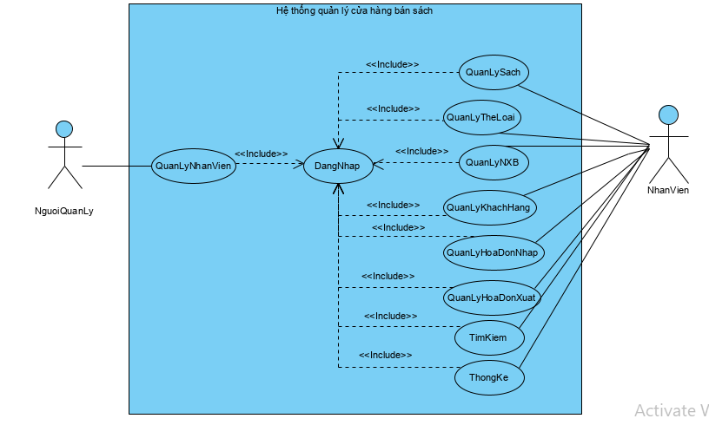
BIỂU ĐỒ USE CASE

Slide 8
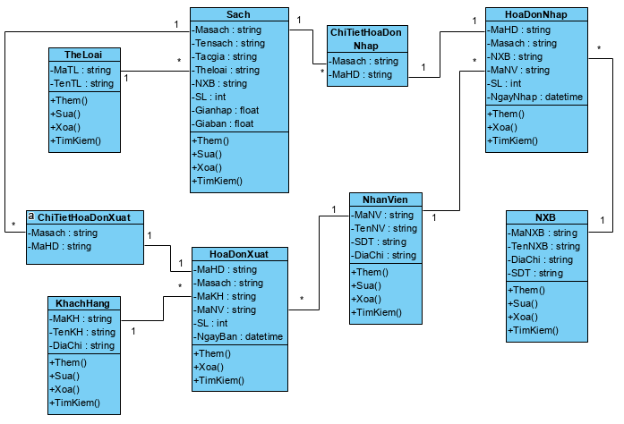
BIỂU ĐỒ LỚP

Slide 9
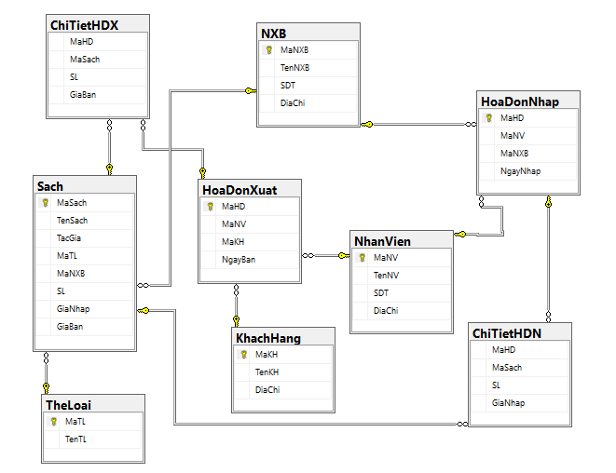
MÔ HÌNH DỮ LIỆU QUAN HỆ

Slide 10
TIẾN TRÌNH CÔNG VIỆC
Khảo sát thực tế
Xác định yêu cầu
Phân tích hệ thống
Lập trình ứng dụng
Hoàn thiện các chức năng
Cài đặt và chạy thử

Slide 11
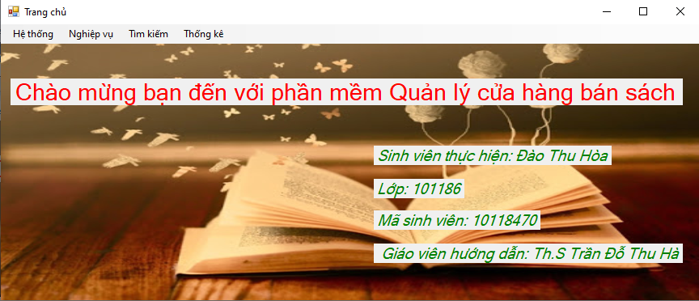
GIAO DIỆN CHƯƠNG TRÌNH

Slide 12
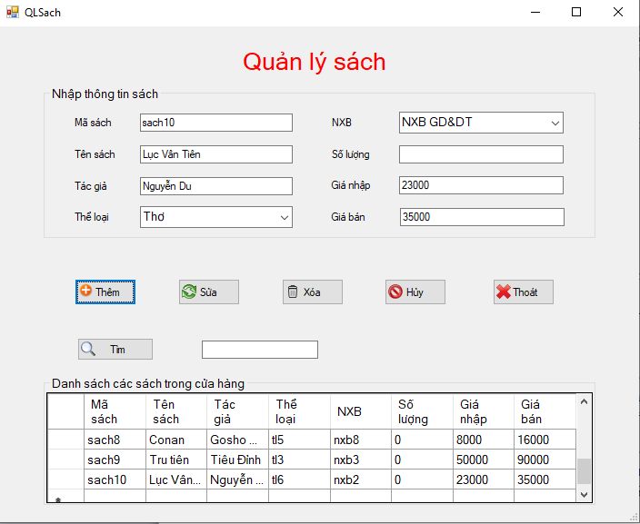
GIAO DIỆN QUẢN LÝ SÁCH

Slide 13
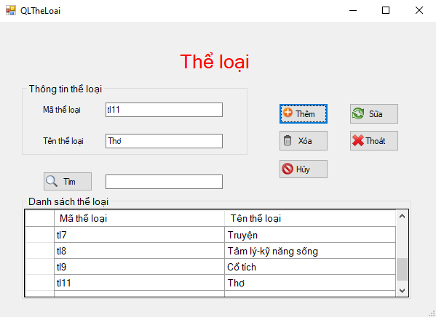
GIAO DIỆN QUẢN LÝ THỂ LOẠI

Slide 14
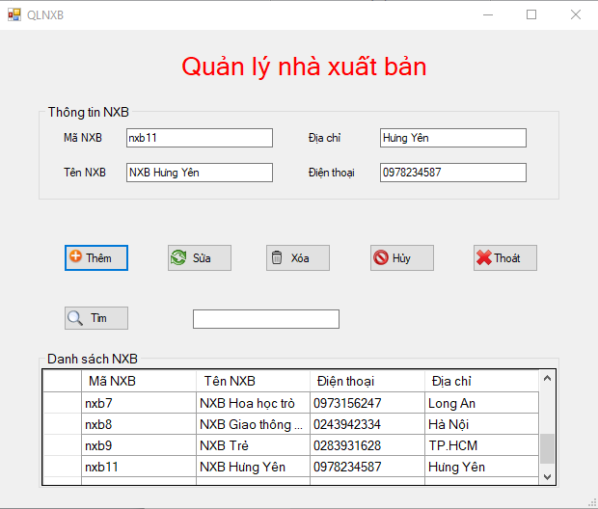
GIAO DIỆN QUẢN LÝ NHÀ XUẤT BẢN

Slide 15
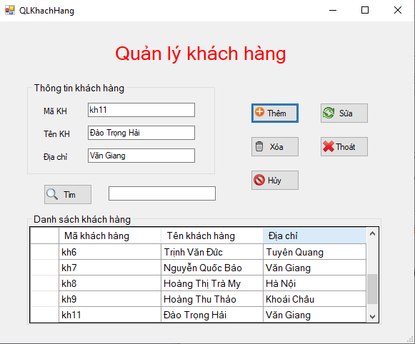
GIAO DIỆN QUẢN LÝ KHÁCH HÀNG

Slide 16
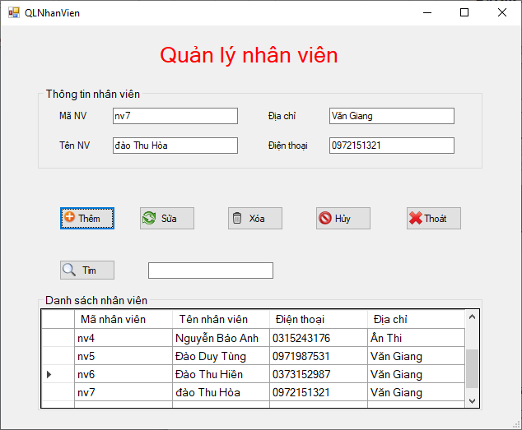
GIAO DIỆN QUẢN LÝ NHÂN VIÊN

Slide 17
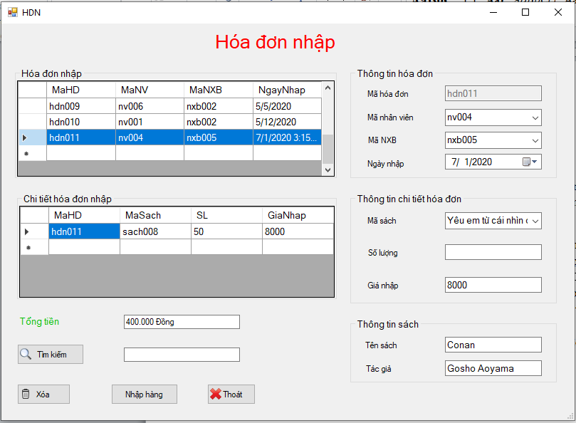
GIAO DIỆN QUẢN LÝ HÓA ĐƠN NHẬP

Slide 18
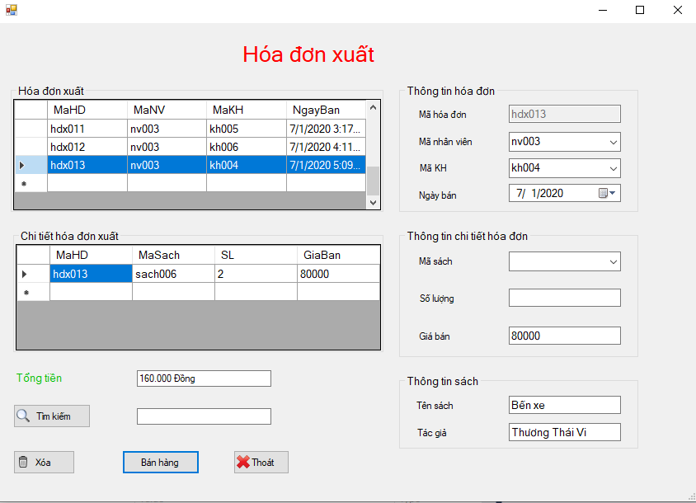
GIAO DIỆN QUẢN LÝ HÓA ĐƠN BÁN

Slide 19
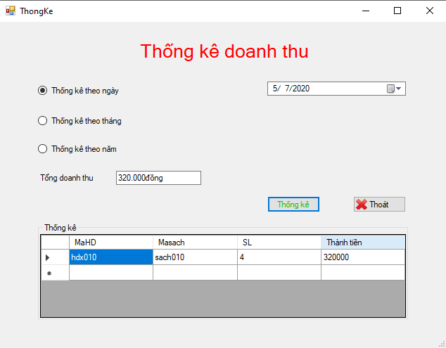
GIAO DIỆN THỐNG KÊ

Slide 20
KẾT LUẬN
Ưu điểm
Xây dựng được chương trình “QUẢN LÝ CỬA HÀNG SÁCH” đáp ứng được yêu cầu cơ bản của người sử dụng
Giao diện chương trình dễ sử dụng, thân thiện, thuận tiện cho người dùng.
Thống kê được doanh thu cũng như chi tiêu của cửa hàng trong một ngày, một tháng và một năm.
Hạn chế
Tốc độ xử lý chưa nhanh
Tối ưu hóa chức năng và xử lý ngoại vi

Slide 21
CẢM ƠN THẦY CÔ VÀ CÁC BẠN
Đã theo dõi bài thuyết trình của em

